Slide 1
三、二重积分的换元法

Slide 2
定理

Slide 3

例1
解

Slide 4
练习
计算
其中区域
为
与两坐标轴所围成三角形区域.
Notes:
16/15

Slide 5
例2
解
从而

Slide 6
注：
隐式给出，
求 J 时，
没有必要一定先解出 x, y 的表达式，
再由J 的表达式来计算.
我们可以应用公式
直接计算.
此方法特别适合 x, y 不太好解出的情况.
练习：

Slide 7
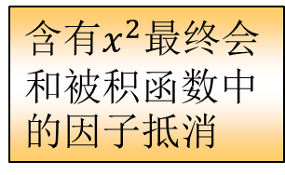
例3
解
注意到
从而

Slide 8
例4
解一
(2023高数二)
注意到
从而

Slide 9
解二
采用极坐标

Slide 10
例4
解

Slide 12
例5
(2018年考研题)
解法一

Slide 13
故

Slide 14
解法二
则D 在新坐标系下对应
所以，

Slide 15
二重积分的计算规律(4)
换元法
基本要求
变换后定限简便,
求积容易．
能够简化计算.

Slide 16
(1994年研究生考题, 填空, 3分)
例6
解法一
极坐标

Slide 17
解法二
得
所以，
解法三
所以，

